Slide 1
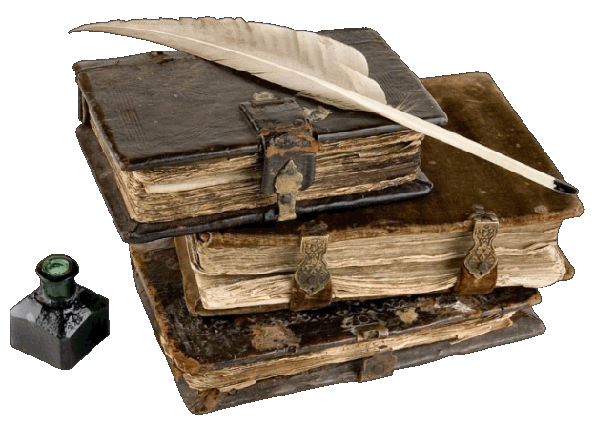
РОЖДЕНИЕ КНИГИ
Презентацию подготовила
Воспитатель Тесля Ирина Сергеевна
МКДОУ ЦРР детский сад №10
Г. Россошь Воронежской обл.

Slide 2
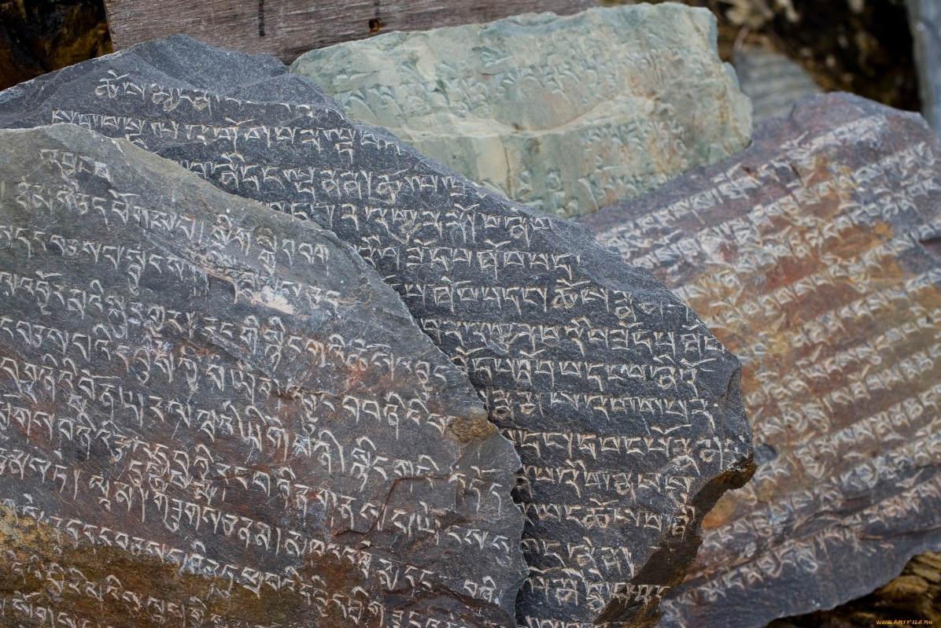
Писать люди научились раньше, чем делать бумагу и поэтому использовали камень – высекали на нём буквы. Но камень неудобный для письма материал, так как он твёрдый, жёсткий и тяжёлый.

Slide 3
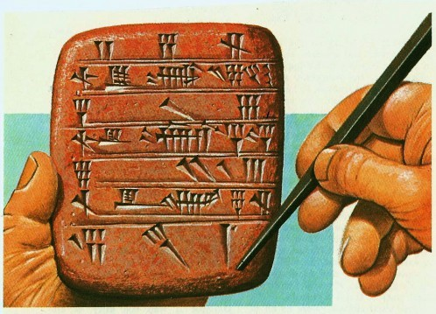
Люди стали искать более удобный материал для письма и решили использовать глину.

Slide 4
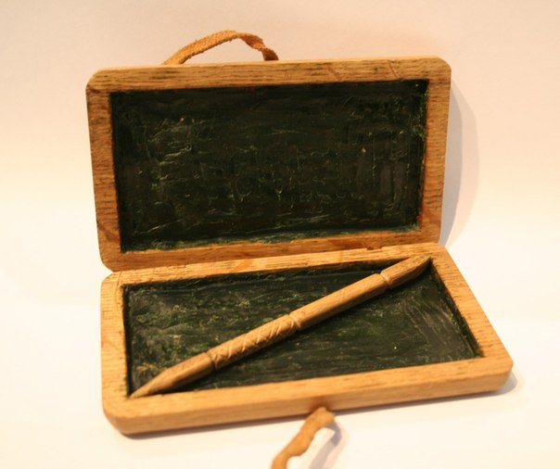
Так же в использовали деревянные дощечки, залитые воском.

Slide 5
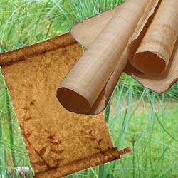
В древнем Египте писали на папирусе-речном тростнике.

Slide 6
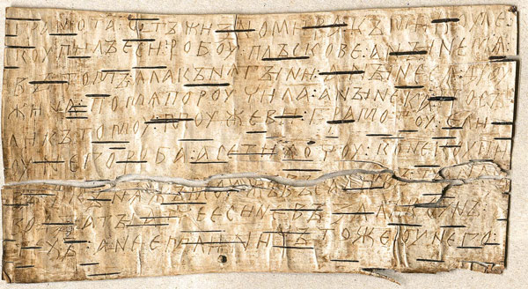
Наши предки, которые жили в Древней Руси, писали на бересте. Береста – это наружная часть берёзовой коры. Писать на бересте удобно, но для книг она не годилась.

Slide 7
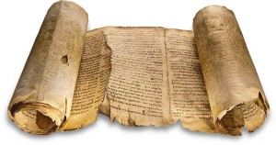
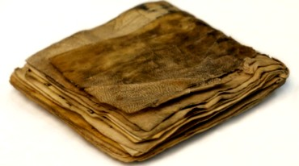
В древнем Пергаме изобрели другой материал для письма. Пергамент-особым образом обработанная кожа животных.

Slide 8
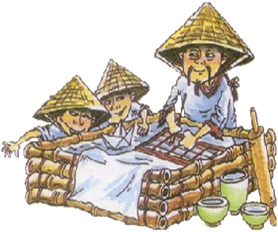
Затем появился новый материал, который намного тоньше пергамента. На нём было очень просто писать. Это – бумага. Рецепт изготовления бумаги придумали в Китае. Этой диковиной восхищались все страны, но китайцы держали в тайне чудесный способ. Только через века Европа узнала, как делать это чудо.

Slide 9
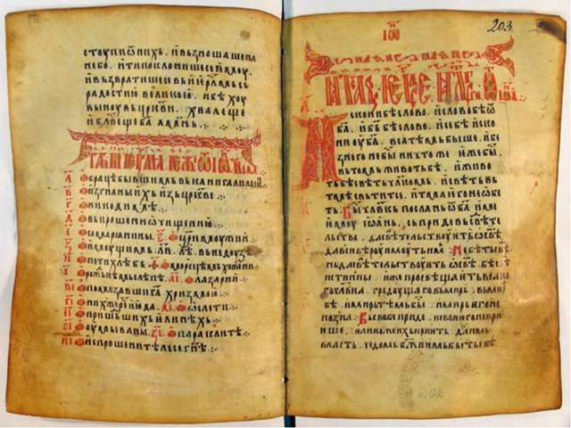
На Руси тоже стали создавать книги из бумаги, но они были рукописными. Первые рукописные книги на Руси появились в 10 веке. Книг было мало, и стоили они дорого, ценились на вес золота.

Slide 10
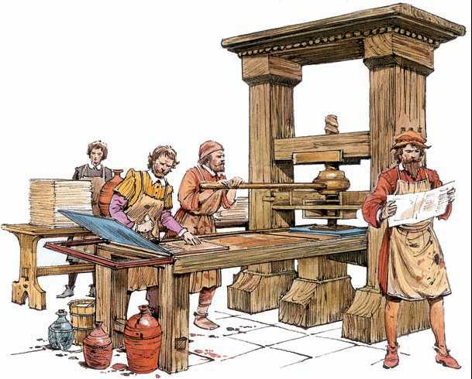
Первые печатные книги появились в Германии. Современный способ книгопечатания изобрёл немец Иоганн Гуттенберг.

Slide 11
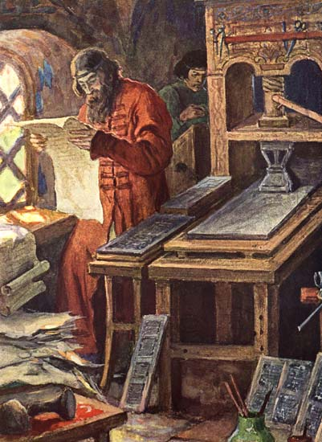
На Руси первопечатником стал Иван Фёдоров. Первая русская печатная книга - “Апостол” – была выпущена 1 марта 1564 года.

